Slide 1
データガバナンス委員会検討報告
平成25年3月31日

Slide 2
目次
    １．検討の方向性
    ・公共データの利用条件に係る現状と課題
    ・課題解決の方向性
    ２．海外における二次利用の基本的な考え方
    ３．海外で採用されているライセンスの比較
    ４．国内での採用が考えられるライセンス（利用条件明示方法）の検討
    ５．ケーススタディ（情報通信白書、統計関連情報ホームページ、地図）
    ・試験的にライセンスを採用した場合の課題の有無や解決策等を確認（担当部局へのヒアリングも実施）。
    ６．利用規約案及び委託契約書条文案等の検討
    ・利用規約案：ウェブサイトや当該データに記載する方法、内容など。
    ・委託契約書条文案等：著作権の集約及び二次利用を可能にするために必要な事項。
    ７．その他留意すべき事項
    ・例：ヘルプデスクの設置、FAQの充実、職員研修の実施など。
    ８．電子行政オープンデータ実務者会議への提言

Slide 3
１．検討の方向性

Slide 4
（１）公共データの利用条件に係る現状と課題
現在、国等が保有する公共データ※の利用条件としては、次のような例がある。
公共データの利用条件をみると、著作権の権利制限の範囲での利用ができること、データの二次利用についての個別の許諾が必要とすることを内容とするものが多く、公共データの積極的な活用を促すものとはなっていない。
※公共データ = 国、独立行政法人、地方公共団体、公益企業等が保有しているデータのこと。統計等の数値データのほか、白書等の著作物を含む。
利用条件の記載内容（現状） | 課題
（総務省ホームページの例） ※他府省庁のウェブサイトも同様の記載が多い。 ・「総務省ホームページ」に掲載されている個々の情報（文字、写真、イラスト等）は著作権の対象となっています。また、「総務省ホームページ」全体も編集著作物として著作権の対象となっており、ともに日本国著作権法及び国際条約により保護されています。 ・当ホームページの内容の全部又は一部については、私的使用又は引用等著作権法上認められた行為として、適宜の方法により出典を明示することにより、引用・転載複製を行うことが出来ます。 ・ただし、「無断転載を禁じます」等の注記があるものについては、それに従ってください。 ・当ホームページの内容の全部又は一部について、総務省に無断で改変を行うことはできません。 | ・著作権法で認められた行為（私的使用、引用等）が自由にできることを当然に言っているに過ぎない。（改変等の二次利用は事前許諾されていない）
（総務省統計局ホームページの例） 【著作権について】 ・当ホームページに掲載されている解説文、図等の情報は著作権の対象となっています。また、ホームページ全体も編集著作物として、著作権の対象となっています。これらの著作権の対象となっている当ホームページの全部または一部は、著作権法及び国際条約により保護されています。 ・なお、当ホームページの一部を引用・転載する場合は、著作権法上認められた行為として出所を明示することにより行うことが出来ます。 ・商用目的で複製する場合は、予め総務省(stat_webmaster@soumu.go.jp)までご連絡ください。 ・また、当ホームページの全部又は一部について、総務省に無断で改変を行うことはできません。 【引用・転載について】 ・当ホームページの一部（ホームページからダウンロードできるエクセルファイル、PDFファイル等を含む。）を引用・転載する場合には、出典（府省名、統計調査名等）の表記をお願いします。 | ・著作権の対象となっているデータの範囲が曖昧。 ・著作権の対象となるものについては、著作権法で認められた行為（私的使用、引用等）が自由にできることを当然に言っているに過ぎない。（改変等の二次利用は事前許諾されていない） ・商用目的での複製は、事前連絡が必要とされている。
【出典】「利用条件の記載内容（現状）」 欄は、総務省ウェブサイト（http://www.soumu.go.jp/menu_kyotsuu/policy/tyosaku.html）
及び総務省統計局ウェブサイト（http://www.stat.go.jp/info/riyou.htm）から抜粋

Slide 5
（２）課題解決の方向性
国等が保有する公共データを、広く国民が活用しやすくするためには、国等の保有する著作権の取扱い等の利用条件をより自由に利用できるものにしたり、明確化する方向で検討することが急務である。（数値データ、法令等には著作権がないことに留意）
上記の検討に当たっては、国が保有する公共データは税金で作ったものであり、国民共有の財産であるという観点を十分に踏まえる必要がある。
課題解決の方向性 | 具体的内容と課題
（１）立法によるパブリックドメイン化 | ○ 米国の立法例に倣い、国等が保有する公共データには著作権が発生しないよう著作権法を改正すれば、利用者にとっては最も自由に利用できる。 × 一方で、著作権法の改正には長期間の検討が必要。 ※ 著作権法は、創作を奨励するためのインセンティブとして著作権という独占権を与える制度であるが、国民の税金を用いて作成される公共データの創出プロセスに著作権がインセンティブとして働く余地はないと考えられる。
（２）国等の著作権の放棄 | ○ 現行の著作権法の枠組みの下、著作権を国等が自ら放棄することでも利用者は自由に利用できる。 × 一方で、著作権も国・地方公共団体の財産権を構成しうるものであり、国有財産法、財政法、地方自治法、補助金等適正化法等との関係において、権利放棄を行うことが適当かどうか検討が必要。
（３）二次利用促進のための利用ルールの採用 | ○ 欧州の一部や豪・ニュージーランドの例に倣い、国等が著作権を有することを前提としつつ、二次利用を促進するために著作権の一部の不行使を宣言したライセンスを採用し、利用できる範囲を利用者にわかりやすく表示し、個別の交渉なしにオンラインで処理できるようにしていくのが、（１）と（２）と同等の効果が期待でき、早期の実現が可能。 ※ 具体的にどのライセンスを選定するかの検討にあたっては、諸外国で採用されているライセンスとの互換性確保等の観点が必要（詳細は、P.13参照）。
著作権のある公共データについて、（１）と（２）の方法は、現行法の改正を含む中長期の検討が必要となる一方、オープンデータの早急な推進が求められていることを踏まえ、データガバナンス委員会では、簡便な著作権処理を行うことができ、かつ早期の実現が可能と考えられる（３）二次利用促進のための利用ルールの採用について検討する。

Slide 6
参考１：著作物性について（１）
学説や判例によれば、数値データについては、著作権は生じないとされている。
■「著作物」の定義
「思想または感情を創作的に表現したものであつて、文芸、学術、美術又は音楽の範囲に属するものをいう。」（著作権法第二条第一項第一号）
■データの著作物性についての学説での記載例
○加戸守行 『著作権法逐条講義 五訂新版』
・・思想または感情を包含していないものとしては、例えばデータ、フィリピン海溝の水深が何メートルであるとか、５月の東京の平均気温が何度であるとか、そういうようなデータは思想・感情を包含していないから、それ自体は著作物たり得ない。（19頁）
○中山信弘 『著作権法』
・・株価や気温等のデータ、自然界における事実（例えば「地球は回っている」という自然法則それ自体）、歴史的事実（例えば「1600年に関ヶ原の合戦があった」という事実）は、人がいかに刻苦勉励して見つけ出したものであっても、著作物たり得ない。（38頁）
■判例での記載
○京都大学博士論文事件（知財高判平成17年5月25日）
・・実験結果等のデータ自体は、事実又はアイディアであって、著作物ではない以上、そのようなデータを一般的な手法に基づき表現したのみのグラフは、多少の表現の幅はありうるものであっても、なお、著作物としての創作性を有しない

Slide 7
参考１：著作物性について（２）
ただし、データを集めて「情報の選択または体系的な構成によって」創作性があると認められるデータベースになれば著作権が生じる。
■判例での記載例
○東京地判H12.3.17 『タウンページ事件』
・・タウンページデータベースの職業分類体系は、検索の利便性の観点から、個々の職業を分類し、これらを階層的に積み重ねることによって、全職業を網羅するように構成されたものであり、原告独自の工夫が施されたものであって、これに類するものが存するとは認められないから、そのような職業分類体系によって電話番号情報を職業別に分類したタウンページデータベースは、全体として、体系的な構成によって創作性を有するデータベースの著作物であるということができる。
○東京地判H14.2.21 『コアネット事件』
・・原告データベースは、新築分譲マンション開発業者等が必要とする情報をコンピュータによって効率的に検索できるようにするために作成された、上記認定のとおりの膨大な規模の情報分類体系というべきであって，このような規模の情報分類体系を、情報の選択及び体系的構成としてありふれているということは到底できない。・・（中略）・・その情報の選択及び体系的構成の点において、著作権法１２条の２にいうデータベースの著作物としての著作物性を認めるに足りる創作性を有するものと、認めることができる。
また著作権法上、著作物に当たらないものとして、法令、通達、判例等がある。
■権利の目的とならない著作物
○以下の４つの類型については、著作物に当たらないとされる。 （著作権法第十三条）
  ①憲法その他の法令
  ②国若しくは地方公共団体の機関、独立行政法人又は地方独立行政法人が発する告示、訓令、通達その他これらに類するもの
  ③裁判所の判決、決定、命令及び審判並びに行政庁の裁決及び決定で裁判に準ずる手続により行われるもの
  ④上記３つの翻訳物及び編集物で、国若しくは地方公共団体の機関、独立行政法人又は地方独立行政法人が作成するもの

Slide 8
参考２：関連法令（１）著作権法の権利内容
○著作者の人格権（著作者の人格的利益を保護する権利）
公表権（18条） | 未公表の著作物を公表するかどうか等を決定する権利
氏名表示権（19条） | 著作物に著作者名を付すかどうか，付す場合に名義をどうするかを決定する権利
同一性保持権（20条） | 著作物の内容や題号を著作者の意に反して改変されない権利
○著作権（財産権）（著作物の利用を許諾したり禁止する権利）
複製権（21条） | 著作物を印刷，写真，複写，録音，録画その他の方法により有形的に再製する権利
上演権・演奏権（22条） | 著作物を公に上演し，演奏する権利
上映権（22条の2） | 著作物を公に上映する権利
公衆送信権等（23条） | 著作物を公衆送信し，あるいは，公衆送信された著作物を公に伝達する権利
口述権（24条） | 著作物を口頭で公に伝える権利
展示権（25条） | 美術の著作物又は未発行の写真の著作物を原作品により公に展示する権利
頒布権（26条） | 映画の著作物をその複製物の譲渡又は貸与により公衆に提供する権利
譲渡権（26条の2） | 映画の著作物を除く著作物をその原作品又は複製物の譲渡により公衆に提供する権利(一旦適法に譲渡された著作物のその後の譲渡には，譲渡権が及ばない)
貸与権（26条の3） | 映画の著作物を除く著作物をその複製物の貸与により公衆に提供する権利
翻訳権・翻案権等（27条） | 著作物を翻訳し，編曲し，変形し，脚色し，映画化し，その他翻案する権利
二次的著作物の利用に関する権利（28条） | 翻訳物，翻案物などの二次的著作物を利用する権利
【出典】 文化庁ウェブサイト（http://www.bunka.go.jp/chosakuken/gaiyou/kenrinaiyou.html）

Slide 9
参考２：関連法令（２）国有財産法等
○国等の財産として著作権を含むか
 | 条文 | 内容
国有財産 | 国有財産法第２条５項 | 特許権、著作権、商標権、実用新案権その他これらに準ずる権利
地方公共団体の公有財産 | 地方自治法第２３８条５項 | 特許権、著作権、商標権、実用新案権その他これらに準ずる権利
○当該財産の利用の制限
財産 | 行為 | 制限 | 条文
国有財産 | 国以外の者に行政財産を使用させ、または収益させようとするとき | 当該国有財産を所管する各省各庁の長は、財務大臣に協議しなければならない。 | 国有財産法第14条
 | 行政財産を、貸し付け、交換し、売り払い、譲与し、信託し、若しくは出資の目的とし、または私権を設定する | 禁止 | 国有財産法第18条1項
 | 行政財産を、その用途または目的を妨げない限度において、使用または収益をする | 許可 | 国有財産法第18条6項
地方公共団体の公有財産のうち、行政財産 | 行政財産を、貸し付け、交換し、売り払い、譲与し、信託し、若しくは出資の目的とし、または私権を設定する | 禁止 | 地方自治法第238条の4の1項
 | 行政財産を、その用途または目的を妨げない限度において、使用または収益をする | 許可 | 地方自治法第238条の4の7項
補助事業によって取得または効用の増加した財産 | 補助金等の交付の目的に反して使用し、譲渡し、交換し、貸し付け、または担保に供する | 各省各庁の長の承認を受けない限り禁止。 政令で定める場合はこの限りではない。 | 補助金等適正化法第22条
国の財産 | 交換しその他支払い手段として使用し、または適正な対価なくしてこれを譲渡し若しくは貸し付けること | 法律に基づく場合を除いて禁止 | 財政法第9条
【出典】 各法令を元に事務局作成

Slide 10
２．海外における二次利用の基本的な考え方

Slide 11
（１）海外における二次利用の基本的な考え方
OECDによる勧告やEU指令では、基本的に著作物やデータの二次利用を推奨すべきであると明記されている。
NZGOAL、AusGOALでは、クリエイティブ・コモンズ・ライセンスの表示ライセンス（以降「CC-BY」と表記）を標準的なライセンスとして推奨しており、また、ドイツ等でも利用が行われている。
  クリエイティブ・コモンズ・ライセンスの表示ライセンスは、出所表示を行うことだけを条件に、商業的な利用も含めて自由な利用を認めるライセンス。
 | OECD 公共情報の利用に 関する勧告 | EU PSI re-use指令 （2011年改正案） | ニュージーランド （NZGOAL等） | オーストラリア （AusGOAL等）
データの二次利用について | 情報が利用、再利用、統合ないし共有されるやり方に関する不必要な制限を撤廃して、原則的に利用可能な情報は全て公開され、全員が再利用できるようにすること | 対象のドキュメントを商業的、非商業的目的にかかわらず、確実に再利用可能にすること | Service State agency（オープンデータ戦略を担当する機関）は、「著作物について再利用の利用許諾をすること」という原則を強く推奨（NZGOAL) ライセンスとして、クリエイティブ・コモンズ、特にCC-BYをデフォルトとして推奨（NZGAOL) | ライセンスとして、クリエイティブ・コモンズ、特にCC-BYをデフォルトとして推奨 （オープンガバメント宣 言、AusGOAL）
【出典】各プロジェクトホームページ、条約案より、事務局作成

Slide 12
参考１．OECD Recommendation of the Council for Enhanced
Access and More Effective Use of Public Sector Information
2008年「公共データのアクセス強化及びより効果的な利用に関するOECD委員会勧告」は加盟国に対して、公共データのアクセス及び利用に関する政策を検討・確立する上で、以下の13の原則を適切に考慮して実施するよう促した。
① | 公開性 | 公共データの利用および再利用を促進するために、公開を原則と推定することで、その利用可能性を極大化すること。拒否する、または制限を設ける場合は、理由を明確にすること。
② | アクセスおよび再利用のための明確な利用条件 | 情報の利用、再利用、統合ないし共有を妨げる不必要な制限を撤廃して、原則的に利用可能な情報は全て公開し、誰もが再利用できるようにすること。
③ | データカタログ | どのような公共データが入手・再利用可能であるかを周知すること。
④ | 品質 | 品質および信頼性を強化するための体系的なデータ収集および編集を実施すること。
⑤ | 完全性 | 情報管理におけるベストプラクティスを活用すること。情報の完全性および利用可能性を極大化すること。情報の不正な変更等から情報を保護するための予防手段を開発すること。
⑥ | 新技術および長期的保存 | 公共データにアクセスおよび入手する方法等に必要な互換性のある保存、調査、検索技術について、技術開発を行うこと。
⑦ | 著作権 | 再利用を促進するような方法で著作権を行使すること。また、著作権保有者が合意する場合に、広範なアクセスおよび利用を促進することができるような簡潔なメカニズムを開発すること。
⑧ | 対価設定 | 対価の設定は、透明性を持ち、出来る限り、情報の維持および配布の限界費用を上回らないものとすること。デジタル化のような特定の場合にのみ追加費用が課されるべきであること。
⑨ | 競争 | 公共機関および企業が付加価値サービスを提供している場合、価格戦略において不当競争が行われることがないようにすること。
⑩ | 救済メカニズム | 苦情および不服申し立てに関する適切かつ透明性を備えた手続きを提供すること。
⑪ | 官民パートナーシップ | 必要に応じて、公共データを利用可能にする上で、官民パートナーシップを促進すること。
⑫ | 国際的なアクセスおよび利用 | 国境を越えた利用を促進するためにアクセスの体制および管理において、相互互換性を追求すること。相互運用・互換性を追求して、広範に利用される共通フォーマットの作成の達成を目指すこと。
⑬ | ベストプラクティス | 改善のために、ベストプラクティスに関する情報を幅広く共有すること。
【出典】OECD勧告より事務局作成

Slide 13
参考２．Directive on the re-use of public sector information
（EU）
EUでは2003年に発表されたPSI指令によって公共データの二次利用を促進すべきことを示している。
PSI指令は2011年12月に改正案が発表され、以下の変更が提案されている。
 | 2003年版 | 2011年改正案
指令の趣旨 | 民間が公共データの再利用を行うことができるようにする。 | 2003年のPSI指令を改正して、より広い範囲の情報を、より使いやすくすることを目指す。
指令の範囲 | 公共データ （次の情報を除外：国家安全保障・防衛・公共の安全に係る情報、統計的・商業的守秘義務、公共放送の料金支払情報、文化施設の保有する情報・文化施設のイベントに関する情報、第三者の著作物等） | 対象とする公共機関に文化施設（図書館、博物館、公文書保管所等）を追加する。
利用 範囲 | 公共データの再利用については義務化しない。再利用の可否については加盟各国の判断に委ねる。 | 利用目的（商用、非商用に関わらず）を問わず、全ての公共データの再利用を可能とする。（Article 3）
フォーマット | 二次利用促進のため、公共機関は出来る限り且つ適切な範囲で、特定のソフトウェアでの利用に依存しないように文書作成すること。 | 可能な限りメタデータを伴う機械可読フォーマットで公開（Article 5）
対価 | 限界費用を超えない範囲での提供を奨励するべきである。 | 限界費用での情報提供を上限とするべき。（Article 6-1） 客観的かつ透明性があり証明可能な評価基準に従う場合、限界費用を超えて課金することも可能。（Article 6-2）
【出典】PSI指令、PSI指令改訂案より事務局作成

Slide 14
参考３．NZGOAL
ニュージーランドでは、2010年7月5日に公共データを提供するための指針として、NZGOALを閣議決定した。
2010年8月6日にNZGOALをState Services Commission (SSC)のウェブサイトで公表した。
http://ict.govt.nz/guidance-and-resources/information-and-data/nzgoal/
  NZGOAL (the New Zealand Governments Open Access and Licensing Framework) の閣議決定文書（CAB Min (10) 24/5A）
    SSCが保有する著作物及び、著作権の無いデータについて、アクセス可能にするとともに、再利用のためのライセンスを整備する
    NZGOALの公表後のステップとして、以下を検討。
      SSCはNZGOALリリースの12ヶ月後に、政府機関のNZGOAL採用状況をMinister of State Serviceに報告すること
  NZGOAL
    政府は、地理空間情報や、委託研究報告書等の情報を保有しており、著作権のある情報と、法律上著作権が存在しないとされている情報が含まれている。
    政府の保有している公共データは、著作権の有無にかかわらず、重要な創造的かつ経済的な価値を秘めていると認識。
    政府はこの可能性を実現させるために、NZGOALを発表し、SSCのデータバンクにおいて情報の公開を実施する。
    利用ルールについては以下の２つの方法がある。
      著作権のある情報については、クリエイティブ・コモンズ・ライセンスを利用する
      著作権の無い情報については、「権利無し（No Known Rights）」の表示をする
【出典】NZGOALウェブサイトより事務局作成

Slide 15
参考４．AusGOAL
オーストラリアでは、2010年7月に「Declaration of Open Government」が発表された。
2011年に、Australian Information Commissionersが「Open Access Principles」を公表した。
これらを受けて、公共機関に対し、情報の公開を促す手続きを定めた、AusGOAL (the Australian Governments Open Access and Licensing Framework)が策定された。
  Declaration of Open Government
    ライセンスとして、CC-BY 3.0を利用することを宣言。
  Australian Information Commissioners Open Access Principles
    政府の情報管理のコアビジョンとして、8つの原則を掲げる
    ①情報へのオープンアクセス、②コミュニティの参加、③効果的な情報ガバナンス、 ④情報資産の適切な管理、⑤情報へのアクセスを容易にする、⑥再利用の権利をクリアにする、⑦アクセスを合理的な費用で可能にする、⑧意思決定と苦情処理の透明性確保
  AusGOAL (the Australian Governments Open Access and Licensing Framework)
    公共機関に対して、彼らが保有する情報の公開を容易にするためのサポートを実施
    保有する情報に含まれる個人情報、秘密情報、第三者の著作権等による問題が起きないようにサポート
    ライセンスを標準化することによって効率を高める
    公共機関間での情報・データ移送に際して、専門家の介在を減らす等を目的とする
【出典】AusGOALウェブサイトより事務局作成

Slide 16
３．海外で採用されているライセンスの比較

Slide 17
（１）諸外国で採用されているライセンスの概要
ライセンス名 | ライセンスの概要
Open Government Licence | ・イギリスの政府機関のオープンアクセスに利用されているライセンス。 ・改変（再利用）をデフォルトで可能にしているが、商業利用については可／不可を選択できる。 ・利用条件としては、クリエイティブ・コモンズ・ライセンスのCC-BYと、CC-BY-NCに相当する。 ・EC指令や、英国の法律等に基づく記載があり、データベース権（sui generis rights※）に対応したライセンスである。
Open License (LICENCE OUVERTE) | ・フランスの政府機関のオープンアクセスに利用されているライセンス。 ・ライセンスの種類は１つしか無く、利用条件としては、CC-BYに相当する。 ・仏国の法律に基づく記載があり、データベース権に対応したライセンスである。
Open Data Commons License | ・Open Knowledge Foundationの作成しているライセンス。 ・改変（再利用）を許諾する際に、継承ライセンスか、継承無しのライセンスかを選択できる。また、パブリックドメインライセンスも準備している。 ・ODC-BYはCC-BY、ODbLはCC-BY-SAについて、データベース権に対応したライセンスとなっている。
Creative Commons License | ・クリエイティブ・コモンズが作成しているライセンス。 ・商用・非商用と、改変（再利用）の可否について、選択することができる。 ・複数の国（政府）で採用されている（オーストラリア、ニュージーランド、ドイツ）。 ・データベース権には対応していない。
※Sui generis rightsとは、EUの1996年データベース指令によって認められたデータベースの権利のことであり、 欧州独特の権利である。
【出典】各ライセンスに関する文書をもとにデータガバナンス委員会事務局作成

Slide 18
（２）諸外国で採用されているライセンスの比較
 |  | Open Government Licence | Open License (LICENCE OUVERTE) | Open Data Commons License | Creative Commons License | （参考） Public Domain
運営主体 |  | イギリス政府 | フランス政府 | Open Knowledge Foundation | Creative Commons
主な利用事例 |  | イギリス | フランス | パリ市 ドイツ | ドイツ ニュージーランド オーストラリア | アメリカ
主なライセンス種類 |  | 2 | 1 | 3 | 6 | -
利 用 条 件 | 複製 | 許諾する | 許諾する | 許諾する | 許諾する | 可能
 | 改変 （再利用） | 許諾する | 許諾する | 選択制 （許諾する／同一ライセンスを条件として許諾する） | 選択制 （許諾する／許諾しない／同一ライセンスを条件として許諾する） | 可能
 | 他の情報との結合
 | 商用利用 | 選択制 （許諾する／許諾しない） | 許諾する | 許諾する | 選択制 （許諾する／許諾しない） | 可能
 | 出典表示 | 必要 | 必要 | 選択制 （必要／不必要） | 必要 | 不要
 | ライセンスへのリンク | 必要 | 記載無し | 記載無し | 必要 | 不要
 | 無保証 | 記載あり | 記載あり | 記載あり | 記載あり | －
備考 |  | OGLとNo Commercial Government Licenceの2種類。Sui generis rightsへの対応 | CC-BY 2.0とODC-BYとの互換性がある。Sui generis rights対応 | ODC-BY、ODC-ODbL、PDDLの3種。 Sui generis rights 対応 | オーストラリア、ニュージーランドではCC-BYが推奨。
【出典】各ライセンスに関する文書をもとにデータガバナンス委員会事務局作成

Slide 19
参考１．諸外国のライセンスで選択可能な条件
 |  | 条件 | 当該条件が必須となっている ライセンス | 当該条件を選択可能なライセンス
出典表示 |  | 当該ライセンスで発行されている情報について、複製、頒布、再利用等を行う際に、元の情報のタイトル、著作者、URL等を表記することを求める。 | Open Government Licence Open License Creative Commons | Open Data Commons License
商業利用 |  | 当該ライセンスで発行されている情報について、商業的な利用を許諾する。 対象となる情報を、そのまま複製して販売することや、対象となる情報を再利用（改変）して作成した二次的著作物を販売することが可能になる。 | Open License Open Data Commons License | Open Government Licence Creative Commons
再利用 | 継承あり | 当該ライセンスで発行されている情報について、再利用（改変）を行うことを許諾するが、再利用（改変）して作成した二次的著作物について、元の情報と同じライセンスを採用することを要求する。（再利用を許可させる） | Open Data Commons License | Creative Commons
 | 継承無し | 当該ライセンスで発行されている情報について、再利用（改変）を行うことを許諾する。再利用してできた二次的著作物の利用条件は自由に決めることができる 小説を映画化する、翻訳する等の行為が対象となる。 | Open Government Licence Open License Open Data Commons License | Creative Commons
（【出典】クリエイティブ・コモンズ・ウェブサイトより事務局作成）

Slide 20
４．国内での採用が考えられるライセンス
（利用条件明示方法）の検討

Slide 21
（１）国内での採用が考えられるライセンスの検討
二次利用を促進するためのライセンス（利用条件）について、諸外国で利用されているライセンスを、国内での採用を想定して比較検討すると、以下のようになる。
ライセンスに求められる条件 | Open Government Licence | Open License (LICENCE OUVERTE) | Open Data Commons License | Creative Commons License
諸外国と互換性のあるライセンスであること | ○ | ○ | ○ | ○
出典表示が求められていること | ○ | ○ | ○ | ○
提供時に条件の選択ができること（改変の可否／商用利用の可否） | △ （商用のみ） | × | × （改変時の承継の有無のみ） | ○
制約の少ないライセンスであること | ○ | ○ | ○ | ○
無保証に対応していること | ○ | ○ | ○ | ○
複数の国（政府）で採用している実績があること | × | × | ○ | ○
国内での採用が考えられるライセンスとして、上記の条件を満たす、クリエイティブ・コモンズ・ライセンスで試行するのが望ましいのではないか。
クリエイティブ・コモンズ・ライセンスの中でも、最も利用範囲が広いCC-BYを軸に試行するのが望ましいのではないか。
データガバナンス委員会においては、CC-BY※を付与した場合の課題の洗い出しとその解決策の検討のため、今年度、情報通信白書、統計関連情報ホームページ等を題材にケーススタディを実施した。
  ※ CC-BYを付与することができない場合、それ以外のクリエイティブ・コモンズ・ライセンス（商用利用無しとするCC-BY-NC、改変利用無しとするCC-BY-ND等）の利用も検討。

Slide 22
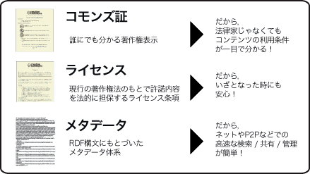
参考１．クリエイティブ・コモンズ・ライセンスの概要
概要
  クリエイティブ・コモンズとは、クリエイティブ・コモンズ・ライセンス（CCライセンス）を提供している国際的非営利組織とそのプロジェクトの総称。
  2001年に組織が設立され、2002年にアメリカにおいて、ライセンスの最初のバージョンが公開されている。（日本では2004年に最初のバージョンが公開）
  CCライセンスはインターネット時代のための新しい著作権ルールの普及を目指し、様々な作品の作者が自ら「この条件を守れば私の作品を自由に使って良いですよ」という意思表示をするためのツールである。
  CCライセンスを利用することで、作者は著作権を保持したまま作品を自由に流通させることができ、受け手はライセンス条件の範囲内で再配布やリミックスなどをすることができる。
ライセンスの特徴
  CCライセンスは三つの要素によってその効果を保証しようとしている。
    法律に詳しくない人でもライセンスの内容がすぐに理解できる簡潔な説明文として、「コモンズ証」
    同じ内容を法律の専門家が読むために法的に記述した「利用許諾」（ライセンス原文）
    検索エンジンが利用するための、作品そのもの（コンテンツ）に付随する説明的な情報である「メタデータ」
【出典】 クリエイティブ・コモンズ・ジャパン ウェブサイト（ http://creativecommons.jp/licenses/ ）をもとにデータガバナンス委員会事務局作成

Slide 23
参考２．クリエイティブ・コモンズ・ライセンスの種類・評価
イメージ | ライセンス名称 | 要求事項 |  |  | 公共データに適用する上での当委員会の評価
 |  | 出典表示 | 商業利用 | 改変
 | 表示 2.1 日本 (CC-BY 2.1 Japan) | 必須 （タイトル、全ての著作者、URLを表示） | 許可 | 改変を許可する（※） | 最も利用範囲が広いので、推奨。
 | 表示-非営利 2.1 日本 (CC-BY-NC 2.1 Japan) | 必須 （タイトル、全ての著作者、URLを表示） | 許可しない （改変されたものの商業利用も許可しない） | 改変を許可する（※） | 電子行政オープンデータ戦略では、「営利目的・非営利目的を問わず」としている。
 | 表示-改変禁止 2.1 日本 (CC-BY-ND 2.1 Japan) | 必須 （タイトル、全ての著作者、URLを表示） | 許可 | 許可しない | 改変（二次利用）を行うことができない。
 | 表示-非営利-改変禁止 2.1 日本 (CC-BY-NC-ND 2.1 Japan) | 必須 （タイトル、全ての著作者、URLを表示） | 許可しない | 許可しない | 電子行政オープンデータ戦略では、「営利目的・非営利目的を問わず」としている。
 | 表示-継承 2.1 日本 (CC-BY-SA 2.1 Japan) | 必須 （タイトル、全ての著作者、URLを表示） | 許可 | 改変を許可するが、改変されてできた二次的著作物は、このライセンスと同一のライセンスを採用すること。（※） | 同一ライセンス同士でなくては結合できないため、利用しづらい。
 | 表示-非営利-継承 2.1 日本 (CC-NC-SA 2.1 Japan) | 必須 （タイトル、全ての著作者、URLを表示） | 許可しない （改変されたものの商業利用も許可しない） | 改変を許可するが、改変されてできた二次的著作物は、このライセンスと同一のライセンスを採用すること。（※） | 同一ライセンス同士でなくては結合できないため、利用しづらい。
※ 著作者の人格権を侵害する改変は許可しない
【出典】 クリエイティブ・コモンズ・ジャパン ウェブサイト（ http://creativecommons.jp/licenses/ ）等をもとにデータガバナンス委員会事務局作成

Slide 24
（２）ライセンスを採用する上での留意点（例）
○ 著作権がないデータ（数値データ等）が混在している公共データの扱い （例：統計関連情報ホームページ）
  クリエイティブ・コモンズをはじめとするライセンスは、対象となる公共データに著作権があることを前提として作成されているため、著作権がない公共データをどのように扱うかという課題がある。
  仮に著作権がない公共データにライセンスを付与した場合、以下のような課題がある。
    本来は著作権がないものであるにも関わらず、著作権があるかのように表示される（負のラベリング効果）。
    本来は何の制約もなく利用できるはずの公共データに、出典の明示などの利用の制限が課される。
  【考えられる対応方法（例）】
    ・著作権がある部分とない部分を峻別した上で、それぞれの部分ごとに、著作権のない旨の表示／ライセンス表示を行う方法
    （ただし、この場合、データによっては、著作物性の判定に多くの労力がかかる可能性がある点には留意が必要）
    ・全体として１つのライセンスを付与した上で、著作権がない部分については当該ライセンスの適用除外となる旨を明記する方法
  （参考） 豪やニュージーランドでは、著作物性の有無を判別した上で、著作権がないデータに対しては、”No known rights”と明示している。
○ 第三者の権利や契約等による制約が混在する公共データの扱い （例：白書）
  国が著作権やその他の権利（肖像権、商標権等）を保有していない第三者の著作物が引用や転載などの方法で含まれている公共データの場合、ライセンスの表示に係る課題としては以下のようなものがある。
    データの利用者にとっては、どの部分が第三者の著作物かがわかりにくい。
    ライセンスを表示する際に、国が利用を許諾できない第三者の著作物の部分をどう扱うか（当該部分の削除する方法、あるいは、当該部分についてはライセンスの適用除外となる旨を明記する方法が考えられる）。
    調査委託時の契約書において、当該調査委託において作成される情報の二次利用を許諾する権利を発注者が得るようにするために契約書に盛り込むべき条件をどのようにすべきか。
  契約等によって国が利用を制限されている第三者のデータを利用している公共データの場合についても、ライセンスの表示にかかる課題として、上述と同様の課題が存在する。
○ 個別法による制約のある公共データの扱い （例：気象業務法、測量法等）

Slide 25
５．ケーススタディ

Slide 26
（１）ケーススタディに関する前提
各ケーススタディについては、オープンデータ流通推進コンソーシアム データガバナンス委員会が、各素材を対象として、独自に実施したものである。
当委員会として、各素材についてオープンデータ化すると仮定をおいて、その際にどのような問題が起きうるかについて独自に検討を行っている。
各素材を所管する省庁に対して承認を得たものではないので、内容についての問い合わせについては当委員会事務局に対してご連絡いただきたい。

Slide 27
５．１ 情報通信白書

Slide 28
（１）ケーススタディの手順（全体像）
情報通信白書（ウェブ版）を対象に、①CCライセンス（CC-BY）を採用する場合の課題の洗い出し、②第三者の権利関係の確認等にかかる労力等の調査を目的として、ケーススタディを実施した。
情報通信白書（ウェブ版）の全体をチェックし、①著作物性の有無、第三者が権利を有する可能性のある部分等の要検討箇所の抽出・分類、②第三者の許諾の確認をした上で、③CC-BYが適用されない部分を明示して公開することを予定している。
情報通信白書
（ウェブ版）
※作業
手順
※作業シートに記載
．．．．．．．．
．．．．．．．．
．．．
．．．
．．．．．．．．
要検討箇所抽出
① 要検討箇所の抽出
・作業手順に則り、該当箇所を抽出・分類。
② 第三者の許諾の確認（各担当）
・①で抽出・分類した要検討箇所について、以下の作業を行う。
a. 照会先の特定
b. 第三者による二次利用の可否の確認
c. （必要があれば）著作権者等への二次利用許諾依頼
d. 確認結果及び依頼結果の整理
・作業負荷が大きい場合（特に過去の資料について）、要検討箇所全てをCC-BY適用外とすることも考えられる。
③ CC-BYが適用されない部分を明示の上、公開
・②の結果に基づき、CC-BYが適用されない部分を明示し、CC-BYを前提とした利用規約とともに公開する。
※二次利用許諾確認書の送付
※作業シートに結果を記載
確認結果を整理
※「CC-BY」とは、「クリエイティブ・コモンズ・ライセンス 表示ライセンス」を指す。
出所を表示すれば、商業的な利用を含めて自由に利用ができるという条件のライセンス。

Slide 29
（２）実際の作業手順（フルバージョン）
情報通信白書を構成する素材を検討した結果、具体的な作業手順としては、以下のようなものになる。
凡例は次ページ参照

Slide 30
（３）分類の凡例
分類の凡例については以下の通りである。
分類 | 第三者の権利（著作権、肖像権、商標権等）の有無 | 区分設定
総務省が独自に作成しているデータ | 第三者の権利を含んでいる可能性がある。 （簡易版の場合も原課に対して確認を行い、CC-BYの適用を目指す） | A
総務省の委託調査で作成したデータ |  | B
第三者から掲載の許諾（著作権、肖像権、商標権等）を受けて利用 | 確実に第三者の権利が存在するため、確認の必要がある。 （簡易版の場合は確認無しで「CC-BY適用無し」とする） | C
著作権法上認められた引用ルールに従って掲載・利用 |  | D
数値データや法令など、著作権の対象外のデータ | 商用DB等の利用規約の権利が働いている可能性がある | E
区分 | 表記
CC-BY適用可能 | ○
要確認 | ☆
CC-BY適用不可能 | ★
CCを付与できないが自由に利用できる（著作権無し） | －

Slide 31
（４）実際の作業手順（簡略化バージョン）
データガバナンス委員会の委員からは、前掲の手順を簡略化した方が望ましいのではないかという意見が出ており、その意見を反映させた手順が以下になる。
①第三者が権利を有する部分またはその可能性のある部分の取扱いについては、省内で確認可能な素材は、担当者に第三者の許諾をとる必要があるかどうかを確認して可能な限り自由な利用を許諾できるよう努めるが、省外に確認が必要な素材や、省外に確認の必要があると判明した素材は、「★」印を付すという整理をする、②文章については抽出対象外として利用規約で対応する、③表・グラフについては第三者が提供したもののみを抽出対象として「★」印を付すことで、簡略化を図っている。
①第三者に権利関係の確認を行わなくてはいけないデータは、全てCC-BYの適用対象外と整理した。
ただし省内で確認可能なものは、可能な限り確認を行うものとする。
②文章については全て抽出対象外とした。
引用箇所については、利用規約で対応する。
③表・グラフについては第三者提供のもののみを抽出対象とし、これらを「★」として整理することとした。

Slide 32
（５）CC-BY適用不可候補（☆）の抽出・分類
作業手順に基づいて、CC-BYの適用に関して確認が必要なものを抽出する。
また明らかに法令上権利が発生していないものは、抽出の対象外とする。
表 作業シート及び作業イメージ（例）
① 掲載箇所 | ② 図表等タイトル | ③ 出典表記 | ④ 掲載URL | ⑤ CC-BYチェック | ⑥ 分類 | ⑦ 照会先 | ⑧ 確認結果
図表1-1-6-1 | ICTが成長に貢献する道筋 | 篠崎彰彦（2006, 2008）等により作成 | http://www.soumu.go.jp/johotsusintokei/whitepaper/ja/h24/html/nc111300.html | ☆ | CまたはD
第1部1節3 （文中） | － | G8ドーヴィル・サミット首脳宣言「自由及び民主主義のための新たなコミットメント」 | http://www.soumu.go.jp/johotsusintokei/whitepaper/ja/h24/html/nc111300.html | ☆ | CまたはD
図表1-2-5-1 | 諸外国におけるICT戦略の例 | 総務省 | http://www.soumu.go.jp/johotsusintokei/whitepaper/ja/h24/html/nc112520.html | ☆ | A
注：形式的には許諾を受けた利用なのか、引用なのかの判断が困難なため、ここでは「CまたはD」としています。

Slide 33
（６）CC-BY適用可否の確認と結果の記載（各担当）
作業シートにそって確認担当者（総務省内他部署など）を定め、権利関係者等に二次利用可否を確認の上、結果を記載。
表 作業シート及び作業イメージ（例）
① 掲載箇所 | ② 図表等タイトル | ③ 出典表記 | ④ 掲載URL | ⑤ CC-BYチェック | ⑥ 分類 | ⑦ 照会先 | ⑧ 確認結果
図表1-1-6-1 | ICTが成長に貢献する道筋 | A氏（2006, 2008）等により作成 | http://www.soumu.go.jp/johotsusintokei/whitepaper/ja/h24/html/nc111300.html | ☆ | CまたはD | A氏 | ○
第1部1節3 （文中） | － | G8ドーヴィル・サミット首脳宣言「自由及び民主主義のための新たなコミットメント」 | http://www.soumu.go.jp/johotsusintokei/whitepaper/ja/h24/html/nc111300.html | ☆ | CまたはD | G8ドーヴィル・サミット事務局 | ★
図表1-2-5-1 | 諸外国におけるICT戦略の例 | 総務省 | http://www.soumu.go.jp/johotsusintokei/whitepaper/ja/h24/html/nc112520.html | ☆ | A | B氏 | ○

Slide 34
参考１．情報通信白書作業結果（平成24年版）
平成24年版の情報通信白書について、実際に確認が必要な素材を洗い出すと、665件の確認事項が生じた。
  総務省内で確認可能な素材が574件、第三者への確認を要する素材が91件の見込み。
簡略版でのチェックを行ったところ、125件の確認事項となった。
  全て総務省内で確認可能な素材の見込み。
簡略版への移行で確認をしなくて良くなったものは、以下の通りである。
  CC-BY適用不可候補 540減（665→125）
    文章33件（引用部分について利用規約でまとめて対応のため）
    表・グラフ441件（著作権はないものと整理。また第三者の権利を有する可能性がないため）
    図 22件（第三者が権利を有する可能性があるものは確認せずともCC-BY不可としたため）
    写真 4件（第三者が権利を有する可能性があるものは確認せずともCC-BY不可としたため）
    表・グラフ40件（第三者が権利を有する可能性があるものは確認せずともCC-BY不可としたため）
平成23年度以前の年度についても調査を行っているがおおむね数百件の確認事項が生じる。
近年のものについては確認先がわかるものが多いが、過去のものになると確認先が不明になるものも多いと考えられる。

Slide 35
（７）CC-BY適用可否の確認結果に基づく表記方法
CC-BY適用可否の表記方法としては、以下の３種類が考えられる。
  パターン①： CC-BYが「適用可能」な箇所を明示する。
    明示が必要な箇所が非常に多くなり、見やすさが失われる。
  パターン②： CC-BYが「適用不可」な箇所を明示する。
    利用可能箇所の明示に比べ、明示が必要な箇所は少なくなる。
  パターン③： CC-BYが適用不可能な箇所を削除して公開する（公開された全体はCC-BYで利用可能）。
    削除により内容につながりがなくなるなど、利用しにくいものになる恐れがある。
    元のバージョンと、CC-BYが適用不可能な箇所を削除したバージョンの２つのバージョンを作成することとなるため、作業量が増え、実務上困難。
現時点では、パターン②が適当と考えられる。ただし、CC-BYが適用不可な箇所の表記方法については、要検討。
※ 今回の案では、該当箇所にマーク（★マーク）を記して区別している。
⇒ ★マークではわかりにくいという懸念（利用者が読み飛ばしやすいなど）もあり、
どのようなマークが望ましいかご意見をいただきたい

Slide 36
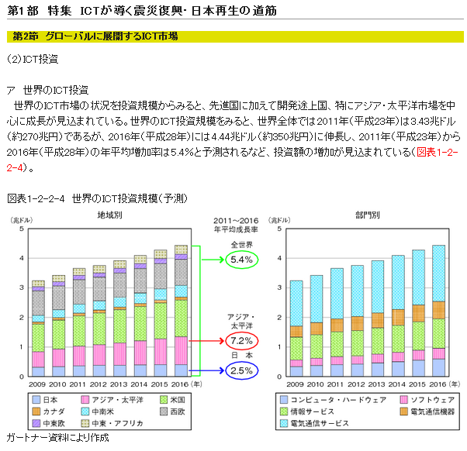
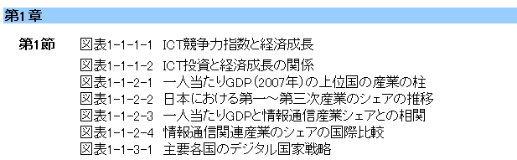
参考２．CC-BY適用可否の確認結果に基づく表記方法 (例)
CC-BYが適用不可な図表タイトルの頭に「★印」を記載。
個別に記載する例と、図表リストに記載する例を示している。個別に記載すると更新箇所が多くなることから、過去のものについては、図表リストで対応できると作業量を削減できる。
個別に記載する場合
図表リストに記載する場合
★ 図表1-2-2-4 世界のICT投資規模（予測）
★ 図表1-1-1-2 ICT投資と経済成長の関係
★ 図表1-1-2-3 一人当たりGDPと情報通信産業シェアとの相関

Slide 37
（８）「著作権無し」の判断
簡易版では統計データ、表、グラフについて「著作権無し」と判断することになっているが、どのような表までは権利が無いのかということについて確認する。
  パターン①： グラフに説明・解説が記載されている
    グラフの比較などで何らかの矢印やコメントが記載されている場合。
  パターン②： グラフと図が組み合わさっている
    グラフの説明で表や図がついている場合。
  パターン③： 表の内容が文章である。
    事実情報のみではない表の場合。
  パターン④： 出典元からライセンスで制限を受けている （著作権とは異なる）
    商用データベースなどで、権利者から白書での利用に限って利用を許可されているデータでグラフを作成している場合。
    これらは著作権は無いが、ライセンスにより元のデータ作成者の権利が残っている可能性がある。
図の権利の判断について、複数の著作物をもとに新たな図を作成した場合、その図には元の著作者の権利が及んでいるかということを確認したい。
  パターン⑤： 複数の著作物から新たな図を作成している
    権利の確認をする際に、元の著作者まで遡って権利確認が必要か。
写真の権利の判断について、肖像権が残っている場合の対応方法を確認したい。
  パターン⑥： 肖像権が残っている。
    人の写っている写真を利用している場合で、著作権者は二次利用を許諾しているが、肖像権者からは許諾を得ているか不明な場合。

Slide 38
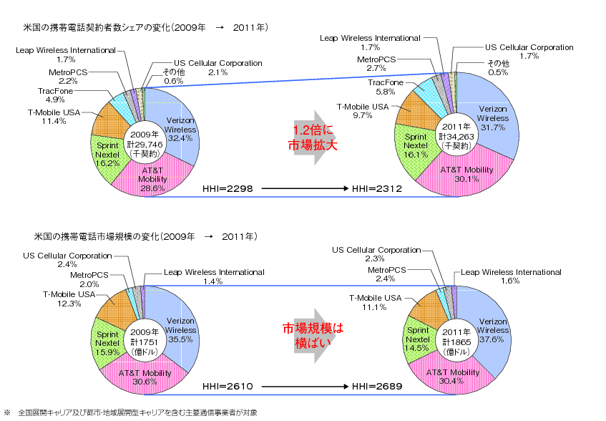
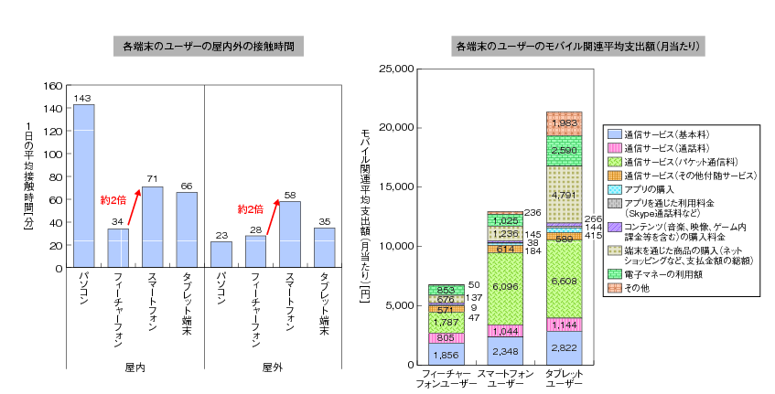
参考３．パターン①
グラフの比較等において、説明の文章や解説が記載されている。
図表2-2-1-14 米国における移動体通信事業の動向
図表2-2-3-7 接触時間及びモバイル関連支出額の端末別比較
（出典）総務省「情報通信産業・サービスの動向・国際比較に関する調査研究」（平成24年）
（出典）総務省「情報通信産業・サービスの動向・国際比較に関する調査研究」（平成24年）

Slide 39
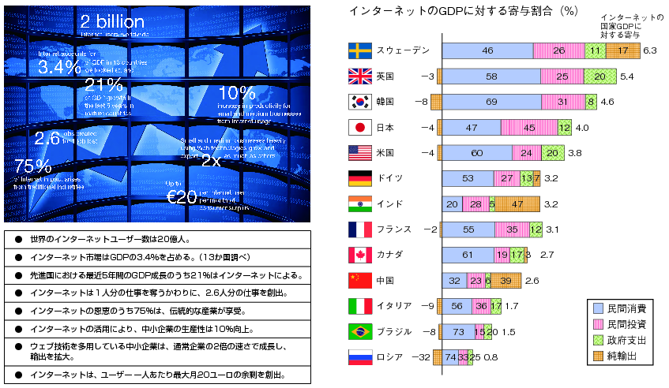
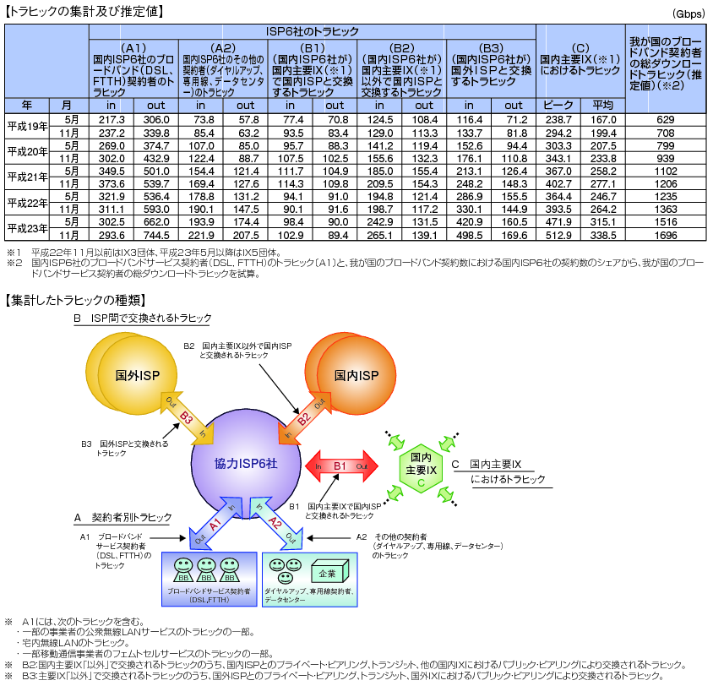
参考４．パターン②
グラフと図が組み合わさっている。
図表1-2-4-1 インターネットの経済成長に対する寄与
図表4-5-3-9 我が国のインターネットにおけるトラヒックの集計・試算
（出典）McKinsey & Company, “Internet matters: The Net’s sweeping impact on growth, jobs, and prosperity”
総務省「我が国のインターネットにおけるトラヒックの集計・試算」により作成

Slide 40
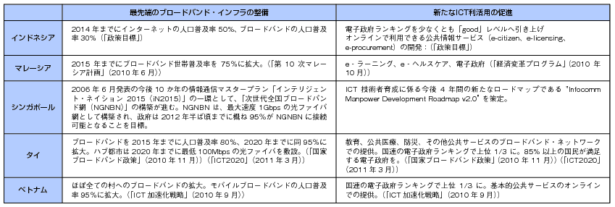
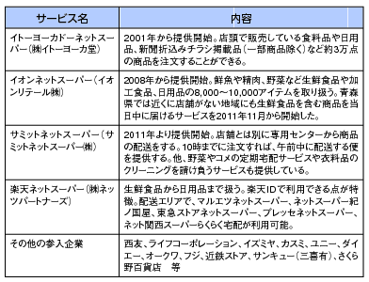
参考５．パターン③
表形式でまとめているもので、内容が文章であるもの。
図表1-2-5-3 ASEAN各国における戦略的取組例
各種資料により作成
図表5 ネットスーパー事業者と取組
（出典）総務省「O2Oに係る利活用の先進事例に関する調査研究」（平成24年）
（各種メディア掲載記事により作成）

Slide 41
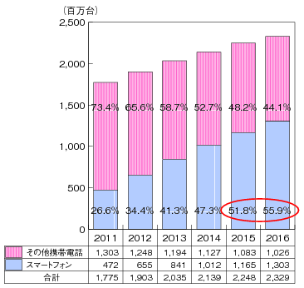
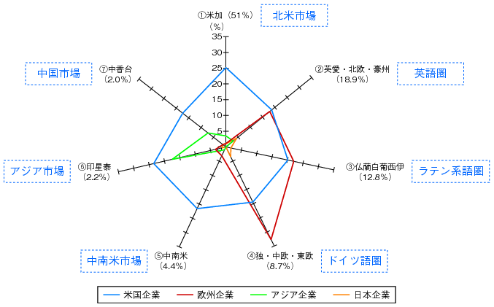
参考６．パターン④
商用データベースについて、権利者から白書での利用のみという条件付きで利用を許可されているデータを使って作成したグラフ。
図表2-2-1-1 世界の携帯電話販売台数に占めるスマートフォンの販売台数の推移（推計）
図表1-3-3-13 米国・欧州・アジア・日本の主要ICTベンダーの地域別市場シェア
ガートナー資料により作成
ガートナー資料により作成

Slide 42
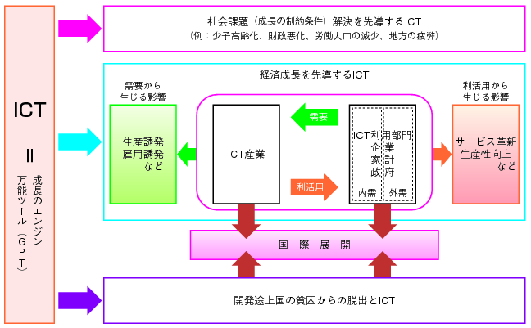
参考７．パターン⑤
複数の著作物から、官公庁が新たな図を作成している場合。
図表1-1-6-1 ICTが成長に貢献する道筋
篠崎彰彦（2006, 2008）等により作成

Slide 43
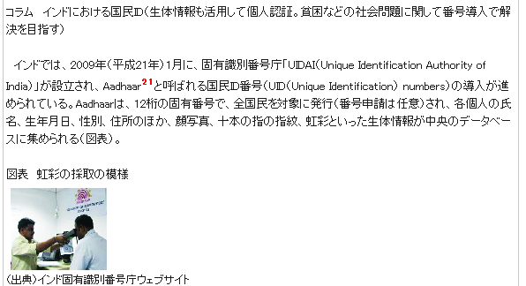
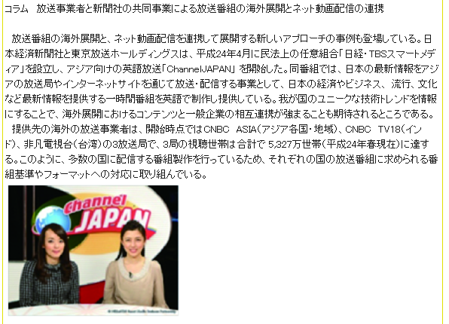
参考８．パターン⑥
人の写っている写真を利用している場合。
情報通信白書H24年版
http://www.soumu.go.jp/johotsusintokei/whitepaper/ja/h24/html/nc114920.html
情報通信白書H24年版
http://www.soumu.go.jp/johotsusintokei/whitepaper/ja/h24/html/nc123210.html

Slide 44
５．２ 統計局ホームページ及び地図（測量成果）

Slide 45
（１）ケーススタディ結果
情報通信白書のケーススタディ方法等の参考に、統計局ホームページ（統計データページ）と地図（測量成果）について、簡易的なケーススタディを行った。
１）統計局ホームページ（統計データページ） 【総務省】
統計局ホームページについては、統計データが多い統計データページ（http://www.stat.go.jp/data/index.htm）を対象に簡易的にケーススタディを行った。情報通信白書のケーススタディ（簡易版）の考え方をもとに、「表およびグラフ」には著作権がないという前提で検討した。
  統計データページは、情報通信白書よりも第三者に著作権がある箇所が少なく、分類A（統計局が独自に作成しているもの）と、E（著作権が発生しないデータ）が大半を占めるものと想定される。
  しかし、ケーススタディの方法や、利用規約案については、情報通信白書のものが基本的に活用できるものと考えられる。
２）地図（測量成果） 【国土地理院】
地図（測量成果）については、現在、利用規約の検討が行われているところであり、当委員会では、その成果を尊重すべきと考える。
ただし、独自の利用規約となった場合、他のデータとマッシュアップ（複数のデータを組み合わせて活用すること）する際に、各々の利用規約の整合性の検討が必要になるなど、手間が生じる恐れがあるため、相互の利用規約間で互換性を確保することが望ましい。
したがって、現在検討が行われている地図（測量成果）の利用規約では、CC-BYなど他のライセンスとの互換性を表記する方向で検討が進むことが望ましいと考える。
当委員会では、今後の国土地理院における検討状況を踏まえつつ、必要な協力・検討を行っていくこととする。

Slide 46
６．利用規約案及び委託契約書条文案等の検討

Slide 47
（１）利用規約案①（情報通信白書を例として）（たたき台）
二次利用を促進するために利用規約案を、ケーススタディを行った情報通信白書を対象に作成した。（なお、本利用規約案は、府省のホームページ全体を対象としたものではなく、「情報通信白書」掲載ページを対象としたものである。）
冒頭部分に、原則として自由に二次利用が行えることを平易に表現した上で、詳しい解説を設ける構成とした。また、著作物性のある部分については、海外との互換性や機械判読可能性を担保するため、クリエイティブ・コモンズ・ライセンスを採用し、その「表示ライセンス（CC-BY）」により利用可能な点にも言及した。
○ 情報通信白書は、原則として、自由にご利用いただけます
・情報通信白書（ウェブ版）は、図表リストで★印が付いている箇所及び第三者の出典が表示されている文章等を除き、どなたでも自由に、複製・改変・頒布・公衆送信等のあらゆる利用ができます。商用利用も可能です。
・利用する際には、出典の表示をお願いします。（→出典表示の記載例）
○ 詳しい利用方法については、以下を御覧ください
【★印が付いている箇所及び第三者の出典が表示されている文章】
・図表リストで★印が付いている箇所または第三者の出典が表示されている文章は、第三者が著作権その他の権利（例：写真につき肖像権・パブリシティ権など）を有している可能性があります。利用にあたっては第三者の権利を侵害することのないよう注意してください。
・第三者が著作権を有している情報であっても、著作権法上、引用など、著作権者の許諾無く利用できる場合があります。（→著作権者の許諾が不要とされている利用方法）
【★印が付いていない箇所】
・数値データ、簡単な表・グラフ等には著作権はありませんので、自由にご利用いただけるものですが、出典表示をお願いしています。
・著作物性のある文章や図などの著作権は、国が保有し、総務省が管理していますが、自由な利用を認める「クリエイティブ・コモンズ・ライセンス 表示 2.1 日本」により利用を許諾しています。
○ 免責事項
・掲載されている情報の正確さについては万全を期しておりますが、万が一、誤りなどありましたら下記までご連絡ください。
・なお、情報通信白書に掲載している情報を用いたことで、利用者に損失等が発生した場合でも、総務省は責任を負いかねます。
○ 情報通信白書に関するお問合せ先 （以下の掲載内容は仮です）
・総務省 情報通信国際戦略局 情報通信政策課 情報通信経済室

Slide 48
（２）利用規約案②（過去データ等の場合）（たたき台）
過去の公共データ等については、権利関係を調査し第三者の利用許諾を確認するのに多大な労力がかかる一方、利用ニーズが小さいこともある。その場合、費用対効果を考慮し、権利関係の確認を行わずに公表して、第三者の権利に係る問題の処理は、利用者の判断と責任に任せることが考えられる。下記は、そのような場合のための規約案である。
利用者が第三者の権利のある情報であるか否かを判断するにあたって手がかりとなる出典表記等は、権利関係について一応の目安になるにすぎない。第三者の権利に抵触したことによる責任は利用者が負うこととなる。
※ 個別法による制約がある場合は、「○ご利用にあたって」の欄に、禁止されている利用形態と該当する個別法名を具体的に記載する。この利用規約案は情報通信白書を例としているため、個別法による制約は記載していない。
○ ご利用にあたって
・情報通信白書に掲載している情報は、第三者の権利に抵触しないかぎり、どなたでも自由に、複製・改変・頒布・公衆送信等のあらゆる利用ができます。商用利用も可能です。
・利用する際には、出典の表示をお願いします。（→出典表示の記載例）
○ 詳しい利用方法については、以下をご覧ください
（１）第三者の権利を侵害しないようご注意ください。
・第三者が著作権を有している箇所や、第三者が著作権以外の権利（例：写真につき肖像権・パブリシティ権等）を有している情報については、利用者の責任で、個別に許諾を得て利用してください。
・なお、数値データ、簡単な表・グラフ等には著作権はありません。また、第三者が著作権を有している情報であっても、著作権法上、引用など、著作権者の許諾無く利用できる場合があります。（→著作権者の許諾が不要とされている利用方法）
（２）クリエイティブ・コモンズ・ライセンスについて
・掲載されている著作物で、国が著作権を保有するものは、自由な利用を認める「クリエイティブ・コモンズ・ライセンス 表示 2.1 日本」により利用を許諾しています。
・数値データ、簡単な表・グラフ等には著作権はありませんので、自由にご利用いただけるものですが、出典表示をお願いしています。
○ 免責事項
・掲載されている情報の正確さについては万全を期しておりますが、万が一、誤りなどありましたら下記までご連絡ください。
・掲載している情報を用いたことで、利用者に損失等が発生した場合でも、 国は責任を負いかねます。
・第三者の権利に抵触したことによる損害について、 国は責任を負いかねます。
○ お問合せ先 （略）

Slide 49
（３）利用規約案③（今後作成するデータ等の場合）（たたき台）
情報通信白書のケーススタディで用いた★マークは、自由に二次利用できない箇所を明示する試みであるが、二次利用できない理由が、第三者の著作権が存するからなのか、著作権以外の肖像権等が存するからなのかは明確にしていない。これは過去のデータにおいて、確認作業を行う作業負担等を考慮したものである。
今後作成する公共データについては、自由に二次利用ができない理由を白書の素材の出典とともに表記しておくことで、個別の権利処理をしようとする利用者の便宜をできる限り図るようにすることができる。下記は、そのような場合の規約案である。
２）の【 】内の言葉が表記されている素材については、利用する際に制約があるという整理である。また総務省名で出典表記をする場合は確実に権利処理を行ったものに限る。権利処理ができない場合は、2)【 】の表記を利用する。
※ 個別法による制約がある場合は、「○ご利用にあたって」の欄に、禁止されている利用形態と該当する個別法名を具体的に記載する。この利用規約案は情報通信白書を例としているため、個別法による制約は記載していない。
○ ご利用にあたって
・情報通信白書に掲載している情報は、第三者の権利に抵触しないかぎり、どなたでも自由に、複製・改変・頒布・公衆送信等のあらゆる利用ができます。商用利用も可能です。
・利用する際には、出典の表示をお願いします。（→出典表示の記載例）
○ 詳しい利用方法については、以下をご覧ください
（１）第三者の権利を侵害しないようご注意ください。
・国以外の第三者が著作権を保有している箇所については、当該第三者にお問い合わせいただくか、著作権者の許諾が不要とされている利用の範囲内でご利用ください。（→著作権者の許諾が不要とされている利用方法）
※ 第三者が著作権を保有している箇所は、以下のように表記されています。
【表記例：「出典：○○調査（○○社）」】（第三者により二次利用が許諾されている場合はその旨を記載してあります）
・著作権以外の第三者の権利（例：写真につき肖像権・パブリシティ権など）がある情報を利用する場合は、個別に権利者にお問い合わせください。
※ 第三者が権利を有する箇所は、以下のように表記されています。
【表記例：「注：上記の写真には肖像権があります」等】
（２）クリエイティブ・コモンズ・ライセンスについて
・掲載されている著作物で、国が著作権を保有するものは、自由な利用を認める「クリエイティブ・コモンズ・ライセンス 表示 2.1 日本」により利用を許諾しています。）
・数値データ、簡単な表・グラフ等には著作権はありませんので、自由にご利用いただけるものですが、出典表示をお願いしています。
○ 免責事項、お問い合わせ先 （略）

Slide 50
（４）契約書に盛り込むべき条文案（たたき台）
今後作成される公共データについては、第三者による二次利用を可能にすることを前提として作成することが必要である。
今後作成する公共データのうち、事業者等に委託して作成する場合には、委託契約書の条文に以下の３点を盛り込むことが望ましい。
  ①新たに作成した著作物の著作権は総務省に譲渡する。
  （譲渡ができない場合には）新たに作成した著作物について、第三者が二次利用することを含めて利用を許諾する。
  ②新たに作成した著作物について、総務省及び総務省以外の第三者が利用する場合に著作者人格権を行使しない。
  ※二次利用に制約がある既存著作物が含まれている場合には、その部分についても可能な限り二次利用が可能となるような契約内容とし、利用許諾を得る。二次利用を可能とする許諾を得られたものと、許諾の得られなかったものが区別できるようにする。
以下に、総務省及びコンソーシアム事務局企業における現在の標準的な契約書を踏まえつつ作成した条文案を例として示す。
（甲：総務省 乙：受託者）
第○条 著作権及び著作者人格権
１ 乙は、乙が本業務を行うにあたり新たに作成した著作物（以下「新規著作物」という）の著作権法第２７条及び第２８条に定める権利を含むすべての著作権を甲に無償で譲渡する。
［１ 乙は、乙が本業務を行うにあたり新たに作成した著作物（以下「新規著作物」という）の著作権法第２７条及び第２８条に定める権利を含むすべての著作権の権利を留保するが、甲が第三者に二次利用を許諾することを含めて、無償で利用を許諾する。］
２ 乙は、甲及び新規著作物と乙が従来より有している著作物（以下「既存著作物」という）を利用する第三者に対し、一切の著作者人格権を行使しない。
３ 新規著作物の中に既存著作物が含まれている場合、その著作権は乙に留保されるが、可能な限り、甲が第三者に二次利用することを許諾することを含めて、無償で既存著作物の利用を許諾する。また第三者の著作物が含まれている場合、その著作権は第三者に留保されるが、乙は可能な限り、甲が第三者に二次利用することを許諾することを含めて、第三者から利用許諾を取得する。成果物納品の際には、第三者が二次利用できる箇所とできない箇所の区別がつくように留意し、第三者が二次利用をできない箇所についてはその理由についても付するものとする。
① 著作権を甲に譲渡する旨を記述
①’ 著作権を甲に譲渡せず、利用許諾のみをする場合の記述
② 第三者が二次利用する場合にも著作人格権を行使しない旨を記述
③可能な限り既存著作物からも利用許諾を得た上で、 二次利用に制約がある既存著作物が区別できるようにする旨を記述

Slide 51
（５）その他
１）取材時等の二次利用許諾の取得
例えばインタビュー記事を作成して総務省のウェブサイトに掲載する際、これまではインタビュー相手からウェブサイトでの公開の許諾を、総務省または委託先等が得ていたが、今後は公開に加えて二次利用の許諾を得る必要がある。
２）再々委託の場合
委託事業者が業務の一部（例；イラスト作成等）を再々委託（または外注）する場合、再々委託先とも前述と同様の委託契約を結び、成果物の二次利用を可能にする必要がある。
（文例）
・今回、取材した結果は、記事にして○○サイト（URL:********）で公開します。また、同サイトは「クリエイティブ・コモンズ・ライセンス 表示 2.1 日本」により、掲載内容を誰でも自由に二次利用できる方針で運営しています。このサイトへの掲載を承諾いただける場合は、別紙の承諾書に署名をお願いたします。
※別紙として、承諾書及び、 「クリエイティブ・コモンズ・ライセンス 表示 2.1 日本」説明資料を添付。

Slide 52
参考１．出所表示の記載例
出所表示の記載例
・出所表示を記載する場合の例です。
・統計調査結果などは、出所を表示することで、データの出処が明らかになり、読む人の参考になります。
・ウェブサイトなどで利用する際は、該当ページにリンクしていただくと、読む人などの助けになります。
① 情報通信白書に掲載されている文章や図、写真などを利用する場合（★印が付いているものを除く） 。
出典：「情報通信白書 平成24年版」（総務省）
http://www.soumu.go.jp/johotsusintokei/whitepaper/ja/h24/html/XXXXXX.html（該当ページのURL）
② 情報通信白書に掲載されている総務省の他の調査結果などを利用する場合。
出典：「平成23年通信利用動向調査」（総務省）
③ 情報通信白書に掲載されている総務省以外に著作権がある図など（★印が付いているもの）を利用する場合。
（情報通信白書と原出典を併記する場合）
出典：「情報通信白書 平成２４年版」、原出典：「○○レポート」（△△株式会社）
http://www.soumu.go.jp/johotsusintokei/whitepaper/ja/h24/html/XXXXXX.html（該当ページのURL）
（原出典のみ記載する場合）
出典：「○○レポート」（△△株式会社）
http://www. XXXXXX.html（該当ページのURL）

Slide 53
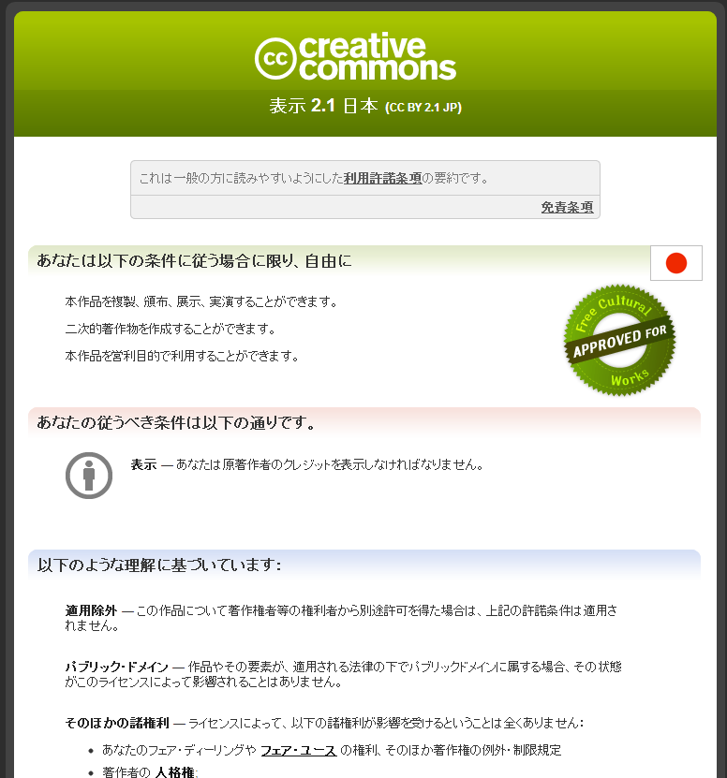
参考２．「クリエイティブ・コモンズ・ライセンス
表示 2.1 日本」のページ
http://creativecommons.org/licenses/by/2.1/jp/

Slide 54
参考３．引用ルールの説明
著作権法の引用ルールについて
・著作権法第32条第1項では、以下の条件を満たす場合、他人の主張や資料等を引用することが認められています。
・より詳しく知りたい方は、「著作権テキスト ～初めて学ぶ人のために～」をご覧ください。
出典：「著作権テキスト ～初めて学ぶ人のために～」 平成24年度 文化庁長官官房著作課
http://www.bunka.go.jp/chosakuken/text/pdf/chosaku_text_100628.pdf
【条件】 １ 既に公表されている著作物であること ２ 「公正な慣行」に合致すること ３ 報道，批評，研究などの引用の目的上「正当な範囲内」であること ４ 引用部分とそれ以外の部分の「主従関係」が明確であること ５ カギ括弧などにより「引用部分」が明確になっていること ６ 引用を行う「必然性」があること ７ ｢出所の明示｣が必要（コピー以外はその慣行があるとき）
著作権法該当条文 （引用） 第三十二条 公表された著作物は、引用して利用することができる。この場合において、その引用は、公正な慣行に合致するものであり、かつ、報道、批評、研究その他の引用の目的上正当な範囲内で行なわれるものでなければならない。

Slide 55
７．その他留意すべき事項

Slide 56
（１）その他留意すべき事項
利用規約案や委託契約書のほかにも留意すべき事項として、今後オープンデータ化を行うに当たって、以下の５つの事項について検討を行う必要がある。
  マニュアルの作成等
    実際に公共データを公開する際の手順等を記載したマニュアルを作成し、各府省で共有する。
    公共データの公開を前提として業務が実施されるよう、外部委託方法等の業務フローを見直す。
    各府省の担当者個人の判断により異なる取扱いがなされることのないよう、諸外国で用意されているような公共データ公開の支援ツールを用意する。（例：AusGOAL等）
  職員向けの研修
    公共データ公開の手順について、職員向けの研修を実施する。
  利用者向けのヘルプデスク・府省の担当者向けのヘルプデスク
    現場職員に疑問が生じた場合に問い合わせができる職員向けヘルプデスクを設置する。
    利用者が疑問を感じたときに問い合わせができる利用者向けヘルプデスクを設置する。
    多く寄せられた問い合わせ内容については、④に示すFAQに掲載する。
  利用者向けFAQ・職員向けFAQの作成
    よくある問い合わせ等については職員向けのポータルサイト等にFAQを作成・掲載する。
    利用者向けの問い合わせについてもFAQを作成する。
  リスク対策とノウハウの蓄積
    公開した公共データに関するクレーム等が生じた場合に、担当者個人の責任問題とならないような対策を講ずる。
    類似のクレームが複数発生した場合には、対応のノウハウを蓄積して、各府省で共有する仕組みを構築する。

Slide 57
８．電子行政オープンデータ実務者会議への提言

Slide 58
（１）電子行政オープンデータ実務者会議への提言①
データガバナンス委員会は、公共データの二次利用促進のための利用ルールのあり方について、以下の事項を提言する。
  国が保有する公共データは、利用を制限すべき実質的かつ合理的理由のない限り、誰もが自由に利用できるようにすべきであり、国の著作権を根拠とした利用制限を認めるのは妥当でない。したがって、国の保有する公共データは、その著作物性の有無にかかわらず、二次利用を自由に認めるのが原則であることを全府省に周知すべき。
  著作物性のある公共データについては、立法により国の著作権を否定することも考えられるが、オープンデータ戦略を早急に推進する観点から、国が自らの著作権を行使せず二次利用を認める内容の利用ルールを策定・導入することを検討すべき。
  利用ルールの策定に当たっては、以下のような点に留意すべき。
    利用ルールは、様々なデータを機械で重ね合わせて利用（マッシュアップ）する際の便宜のため、できる限り統一し、また、社会で広く使われているライセンスとの互換性についても明記し、機械判読可能性にも考慮すること。
    国の保有する公共データの中に第三者が著作権等の権利を有する部分が含まれている場合には、第三者の許諾が必要となりうることから、その部分をできるかぎり明確に示して、利用者の注意を喚起すること（その際、利用者に過剰な委縮効果が生じないよう、数値データや簡単な表・グラフ等は著作権の保護対象でないこと、引用など著作権者の許諾なく利用できる場合があることなど関連法制度のポイントを付記することが望ましい。）
    公共データの二次利用を国が規制すべき旨を定めた個別法が存在する場合には、その内容をわかりやすく表示すること。
    ※ データガバナンス委員会ではこれらの点に配慮した利用規約案（たたき台）を作成しているので参考とされたい（46頁～48頁参照）。

Slide 59
（２）電子行政オープンデータ実務者会議への提言②
  今後新たに作成する公共データと過去の公共データは、取り扱いを区別し、それぞれ以下のような取扱いとする方向で検討すべき。
    今後新たに作成する公共データについては、たとえば調査研究等を外部に委託する際に、その報告書の二次利用を可能にする内容を委託契約書に盛り込むなど、二次利用を前提として予め権利関係の集約化・明確化を図ること。
    ※ データガバナンス委員会では、委託契約書の例（たたき台）を作成しているので参考とされたい（49頁参照）。
    一方、過去の公共データについては、権利関係の確認作業等の負担が大きく、費用対効果の観点から見合わないと判断される場合には、権利関係の確認は利用者の責任に委ねることとし、その旨を利用ルールに明示すれば足りるとすること。
        ※ データガバナンス委員会では、各府省が権利関係の調査及び第三者等の許諾の可否の確認を行う場合の手順（27頁～32頁参照）及び利用規約案（たたき台）（47頁参照）を作成しているので参考とされたい。
  上記と並行して、関連マニュアルの作成、職員向け研修の実施、ヘルプデスクやFAQの整備、リスク対策等、様々な環境整備を行ってほしい。

